Slide 1
New Alternative
Maria Eduarda 1CCO

Slide 2
01
02
03
Contextualização
Valores
Website
04
05
06
Superações
Agradecimentos
Desafios
07
Conclusão

Slide 3
Contextualização

Slide 4
Valores
~
Comunicacao
Amizade
~
A amizade surge do nada e se torna algo extremamente valorizado por nós. Por meio da comunicação, as pessoas tornam-se amigas, parceiras, e etc.
A comunicação aproxima as pessoas. Um portal é onde pessoas com interesses diversificados/parecidos possam se conectar através de postagens, como uma espécie de rede social.
Proatividade

Slide 5
Website

Slide 6
Desafios
Compreender de fato cada passo da Api;
Aplicar métricas/analytics;
Pedir ajuda;

Slide 7
Superações

Slide 8
This Is a Table!
 | Mass (earths) | Diameter (earths) | Surface Gravity (earths)
Mercury | 0.06 | 0.38 | 0.38
Mars | 0.11 | 0.53 | 0.38
Venus | 95.2 | 9.4 | 1.16

Slide 9
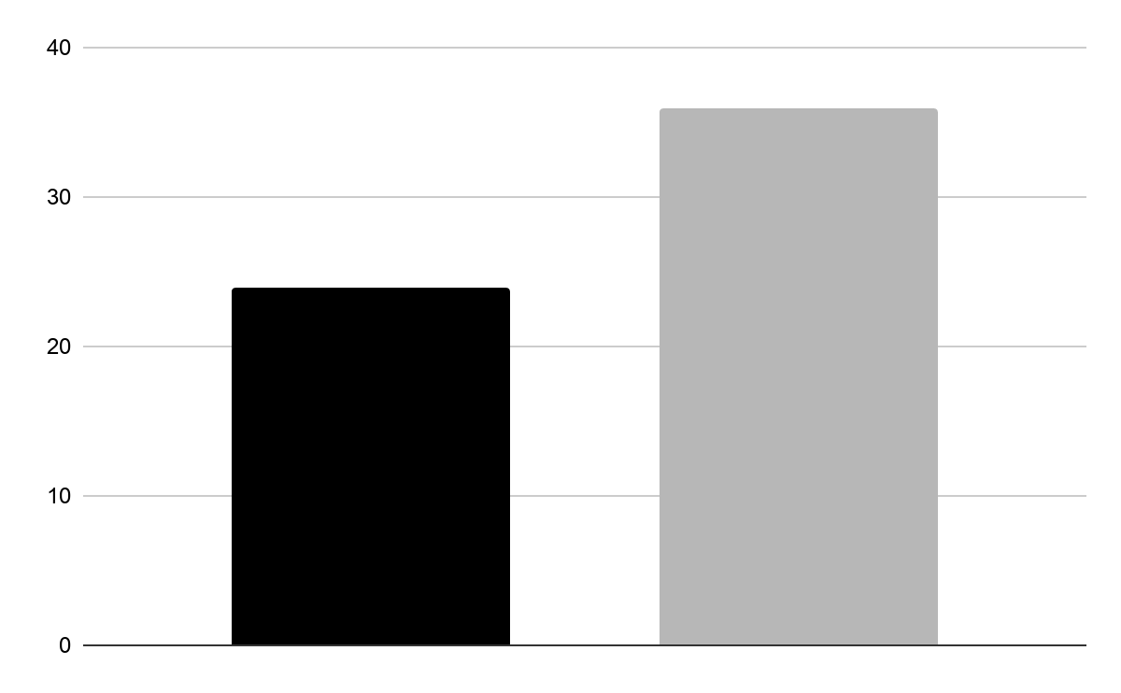
Do You Need a Graph?
30%
70%
Mars
Neptune
Mars is actually a very cold place
It’s the farthest planet from the Sun
To modify this graph, click on it, follow the link, change the data and paste the new graph here, replacing this one

Slide 10
Agradecimentos

Slide 11
Agradecimentos

